Slide 1
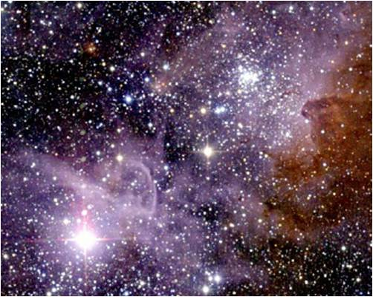
ЗЕМЛЯ-ПЛАНЕТА СОЛНЕЧНОЙ СИСТЕМЫ

Slide 2
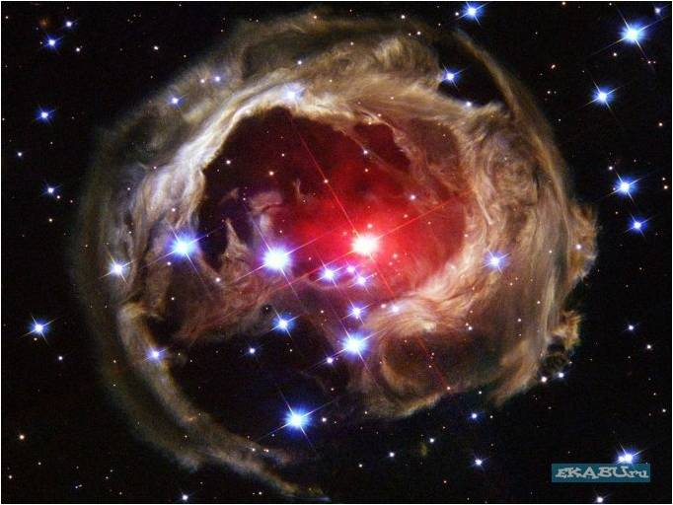
СКОЛЬКО ПЛАНЕТ ВХОДИТ В СОЛНЕЧНУЮ СИМТЕМУ?

Slide 3
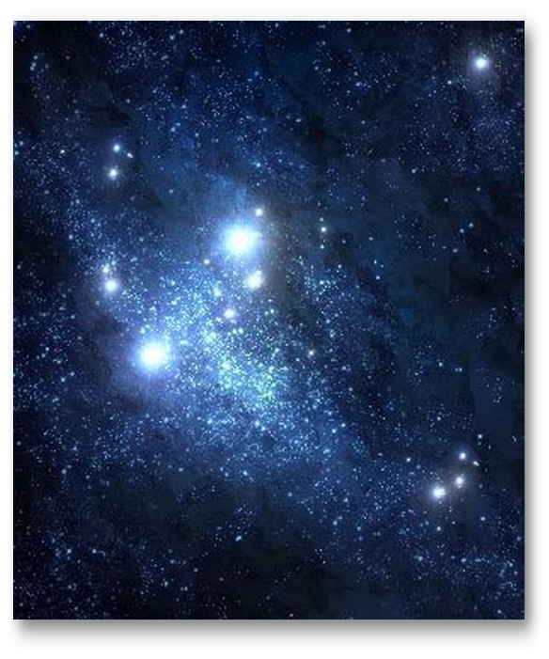
ИГРА : СОБЕРИ РАКЕТУ!!!

Slide 4
СБОРКА РАКЕТЫ

Slide 5
ТРЕНИРОВКА И ИГРА

